Slide 1
Måloppnåelse i byvekstavtalene: Indikatorer og oppfølging
Alberte Ruud
Statens vegvesen Vegdirektoratet
Norsk evalueringsforening
1. desember 2020

Slide 2
Nullvekstmålet
Sterk befolkningsvekst i byområdene
økt transportbehov = økte miljø- og kapasitetsutfordringer
Nasjonal transportplan 2014-2023: Veksten i persontransporten i storbyområdene skal tas med kollektivtransport, sykkel og gange
Byvekstavtaler (tidligere bymiljøavtaler + byutviklingsavtaler) som statens viktigste verktøy for å følge opp nulvekstmålet
Foto: Sari Wallberg

Slide 3
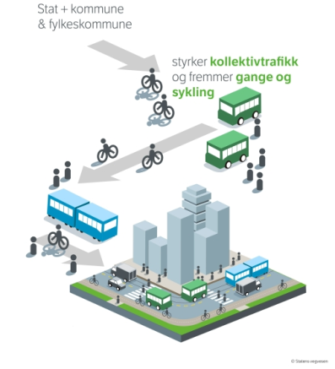
Gjensidig forpliktende avtaler om å nå nullvekstmålet for personbiltrafikk
Byvekstavtalene
Stat, fylkeskommune og kommuner
Bidrar med finansiering av tiltak og prosjekter.
Forplikter seg til en arealbruk som bygger opp under nullvekstmålet
Må innføre restriktive tiltak om nødvendig for måloppnåelse
Aktuelt i ni byområder
Fire har avtaler i dag (2019-2029): Osloområdet, Bergensområdet, Trondheimsområdet, Nord-Jæren
Fem øvrige: Kristiansandsregionen, Buskerudbyen, Grenland, Nedre Glomma, Tromsø
Notes:
Staten: delfinansiering av fem store kollektivprosjekter, belønningsmidler og programområdemidler til gang,-sykkel- og kollektivtiltak
Fylkeskommunen: drift av kollektivtransport
Fylkeskommunen og kommunene: lokale prosjekter
Lokalisering av boliger, service og arbeidsplassintensive virksomheter ved knutepunkter og langs kollektivtraseer

Slide 4
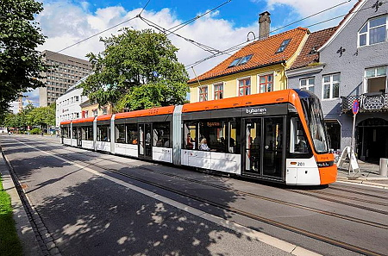
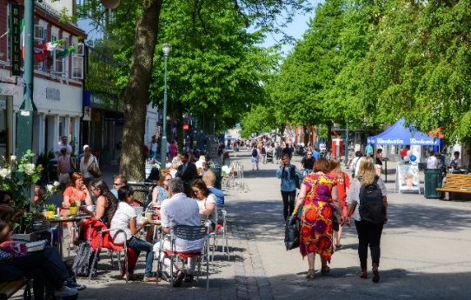
Statlig bidrag til byvekstavtalene 2019-2029
Om lag 68 mrd. 2020-kr, fordelt på:
Store kollektivprosjekter (50/50-prosjekter)
Oslo og Viken: Fornebubanen og ny t-banetunnel gjennom sentrum
Bergensområdet: Bybanen til Fyllingsdalen
Trondheimsområdet: Metrobuss
Nord-Jæren: Bussveien
Programområdemidler til investeringer i gang-, sykkel- og kollektivtiltak
Belønningsmidler til drift av kollektivtransport og investeringer i gang, -sykkel- og kollektivtiltak
Bidrag til stasjons- og knutepunktutvikling
Foto: Knut Opeide

Slide 5
Forutsetninger for inngåelse av byvekstavtale
Det må sannsynliggjøres at nullvekstmålet nås i avtaleområdet
En porteføljestyrt bypakke med balanse mellom inntekter og utgifter – som bidrar til nullvekstmålet
Kilde: Visuell kommunikasjon Statens vegvesen
Knut Opeide

Slide 6
Nullvekstmålet nås med kombinasjoner av tiltak
Oppsummering byutredningene
Byutredninger i åtte av byområdene:
Det er fullt mulig å oppnå nullvekstmålet
Nødvendig å kombinere kollektiv-/gang- og sykkeltiltak med fortetting og bilregulerende tiltak
Ulike kombinasjoner av virkemidler som i samspill bidrar til måloppnåelse

Slide 7
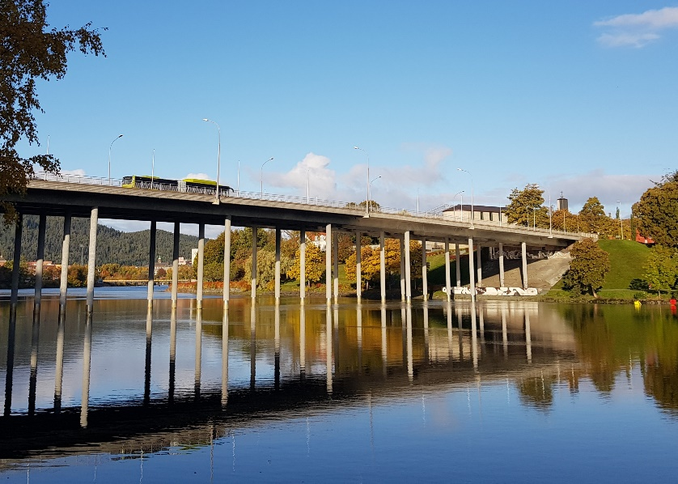
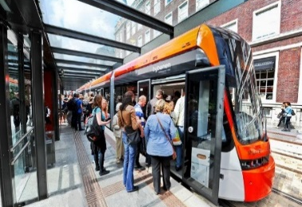
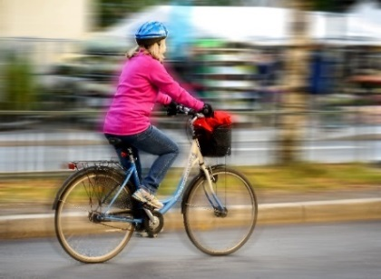
Tydeliggjøring av hensikt: Hvis flere går, sykler eller reiser kollektivt blir det mindre forurensning, bedre luft og mindre kø
Nullvekstmålet – videreutviklet (1)
«I byområdene skal klimagassutslipp, kø, luftforurensning og støy reduseres gjennom effektiv arealbruk og ved at veksten i persontransporten tas med kollektivtransport, sykling og gange.»
Foto: Alberte Ruud
Foto: Knut Opeide
Foto: Knut Opeide

Slide 8
Nullvekstmålet – videreutviklet (2)
Justering av målemetodikk
Trafikktellinger (byindeks) skal være hovedindikator
Trafikkarbeid (med data fra reisevaneundersøkelsene) skal inngå som støtteindikator; trafikkutviklingen i avtaleområdet som helhet vil fremdeles følges
Endret soneinndeling dersom lokale parter ønsker det
Den mest sentrale delen av byområdet: større antall tellepunkter.
I den midtre sonen: tellepunkter på sentrale innfartsårer samt i eller i nær tilknytning til vekstområdene.
Den ytre sonen omfatter mer spredtbygde strøk, der det kan godtgjøres at hensynene bak nullvekstmålet ikke er tilstede gjennom regional plan.

Slide 9
Omfattes av målet:
Persontransport med bil inn, ut og internt i byområdet
Omfattes ikke:
Gjennomgangstrafikk – dvs. trafikk som verken starter eller stopper i avtaleområdet
Næringstransport
Transport der personbilen brukes i tjeneste-/service (pizzabud, hjemmehjelp mv)
Notes:
Følgende trafikkarbeid omfattes av nullvekstmålet:
Trafikkarbeidet med personbil for reiser til/fra arbeid, i tjeneste (til/fra møter), til fritidsaktiviteter, handle-/servicereiser og andre private formål.
Innenfor det geografiske området som omfattes av nullvekstmålet.
Måles i kjørte km, ikke antall turer

Slide 10
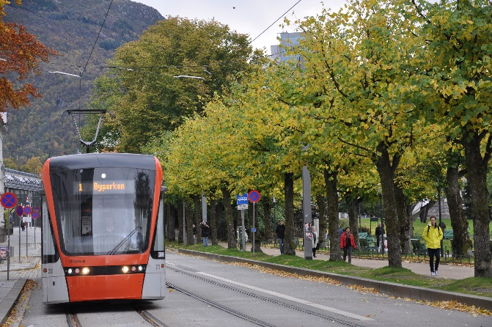
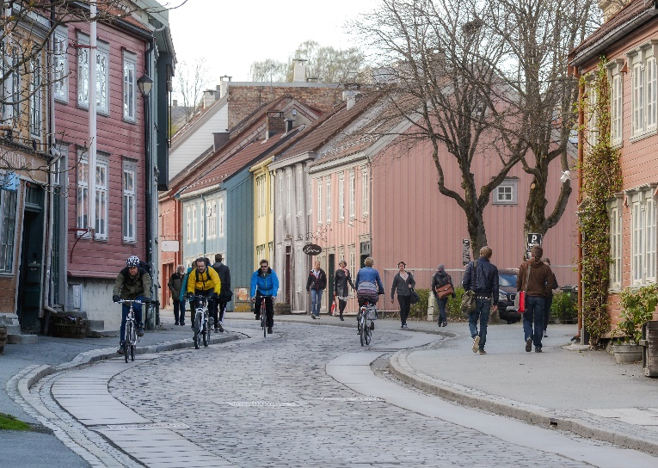
Evaluering av måloppnåelse
Hovedfokus på ett overordnet mål: Nullvekstmålet for personbiltrafikk
Målet skal nås i løpet av avtaleperioden – langsiktig mål
Personbiltrafikken ved utløpet av avtaleperioden skal være på samme nivå som referanseåret, som er spesifisert i avtalen
Årlig rapportering - skal brukes for å kunne justere virkemiddelbruken underveis dersom det ser ut til at utviklingen går i feil retning
Endring år for år har ikke direkte betydning for bevilgning
Først og fremst et nyttig verktøy for å se effekter av satsingen og vurdere virkemidlene
Foto: Knut Opeide

Slide 11
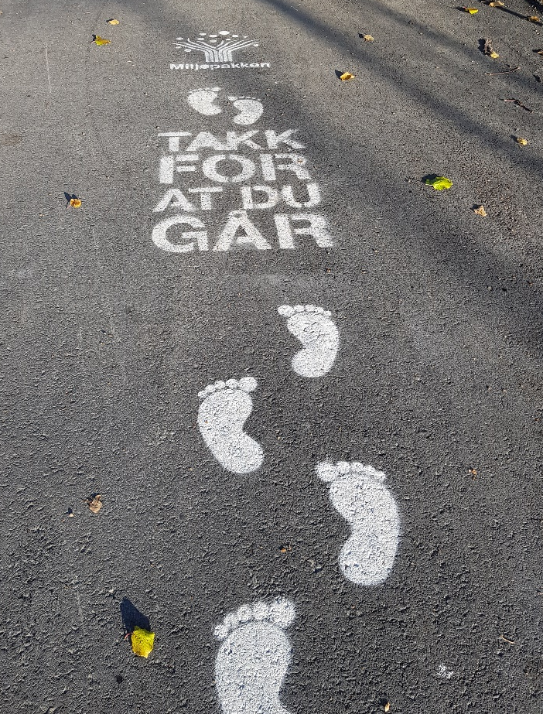
Utvikling av indikatorer: Prosessen
Nasjonal transportplan (2014-2023): Statens vegvesen fikk ansvar for å utarbeide et felles minimum indikatorsett for oppfølging av bymiljøavtalene (nå: byvekstavtalene)
Lang prosess fram mot endeling avklaring
Hvordan forstå nullvekstmålet?
Hva skal vi måle, virkemiddelbruk eller resultater?
Hvor mange indikatorer skal vi ha?
Hvordan skal vi måle?
2013-2015: To år fra første forslag ble sendt på høring til indikatorsettet ble «godkjent» av SD
Høst 2015/vår 2016: Utvikling av indikatorveiledere som vedlegg til første generasjons byvekstavtaler
Justert og tilpasset nye avtaler 2019/2020
Foto. Alberte Ruud

Slide 12
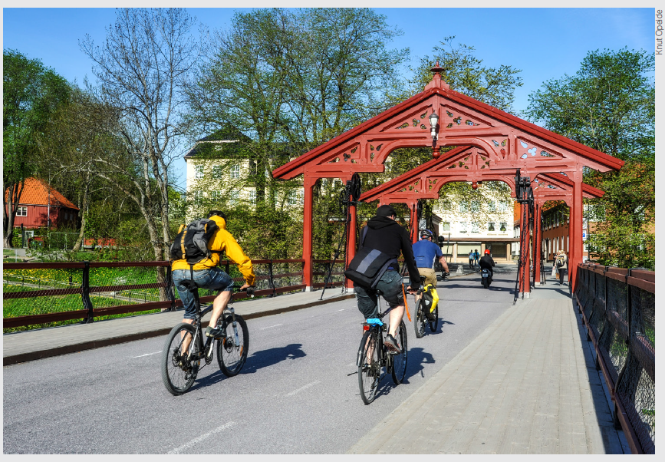
Hva er hensikten med indikatorer?
Gir en liten del av virkelighetsbeskrivelsen
Mange komplekse sammenhenger som ikke fanges opp av indikatorene.
Men gir likevel:
En antydning om hvorvidt en er på riktig vei i forhold til et mål
Et verktøy for å vurdere justering av kurs
Foto: Knut Opeide
Foto: Knut Opeide
Indikatorer varsler og viser hvilke utviklingstrekk det er viktig å stimulere og hvilke det bør settes inn virkemidler mot.
Foto: Knut Opeide

Slide 13
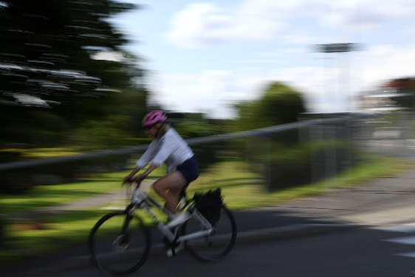
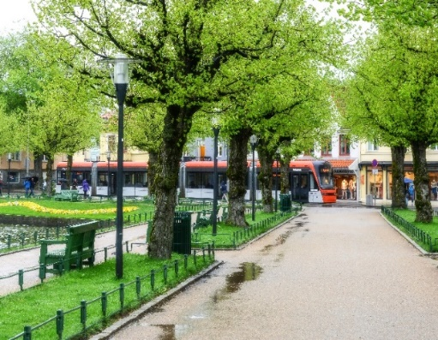
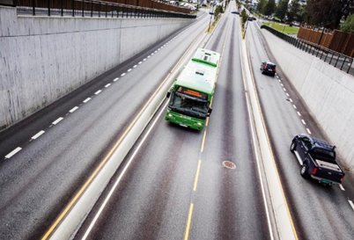
Minimum felles indikatorsett
Skille mellom oppfølging av mål og oppfølging av innsatsområder
Målindikator: verktøy for å følge med på måloppnåelse
Trafikkutvikling
Klimagassutslipp
Indikator for oppfølging av innsatsområder : verktøy for å følge med på og eventuelt justere virkemiddelbruken
Arealbruk
Parkering

Slide 14
Kontinuerlig reisevaneundersøkelse (RVU)
Intervjuer (web, telefon) hver dag, hele året – tilfeldig utvalg
Kartlegging av
Gårsdagens reise (stedfestet) og reiseformål
Tilgang til bil, kollektivtransport, sykkel
Parkering ved bolig og arbeidsplass
Oppstart oktober 2016
Fireårig rammeavtale med datainnsamlingsbyrå - ny leverandør 2020
Byområdene forplikter seg til å kjøpe utvalg som er tilstrekkelig stort til å brukes som grunnlag for å følge trafikkarbeidet
Utvalget skal være stort nok til at data kan gi en indikasjon på utviklingen
Statlige og lokale parter finansierer 50 pst. hver

Slide 15
Erfaringer med RVU så langt
Store utvalg og stort spørsmålsbatteri – gir mange analysemuligheter
Tilgang til data gis via databehandleravtaler med SVV
Dilemma intervjutid vs. informasjonsbehov
Relativt lav svarprosent (17-18 %)
Metodisk utfordrende å beregne trafikkarbeid med RVU-dataene
Ekstern konsulenthjelp innhentet
På søk etter nye måter å samle inn data på
Forsøk Lillehammer – belyse hva mobildata kan gi av informasjon i seg selv
God på overordnede reisestrømmer (mengdedata)
Utfordringer med GDPR
Opinion: datainnsamling med reiseapp – parallelt med den ordinære datainnsamlingen

Slide 16
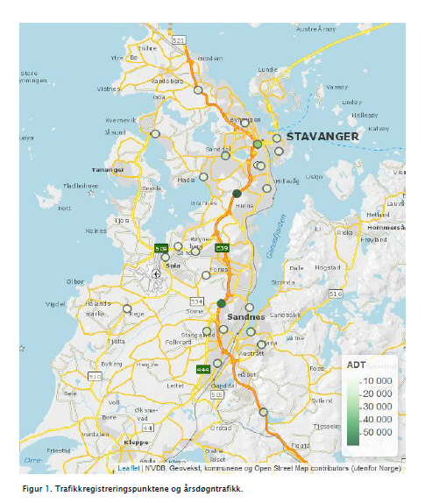
Byindeks
Beregner endring i trafikkmengde for byområdet.
Basert på tellinger fra faste trafikkregistreringspunkter - skal gi et representativt bilde av trafikkutviklingen
Lette biler (< 5,6 m)
Tas hensyn til perioder hvor registreringsutstyret ikke har vært i drift, og til avvik (stenging, omkjøring)
Eksempel Nord-Jæren

Slide 17
Kvalitet og usikkerhet
Datainnsamler (Opinion) skal selv stå for kvalitetssikringen av RVU-data, i samarbeid med SVV
Byindeksen rapporteres hvert tertial - kvalitetssikres av SVV
Verken reisevanedata eller trafikktellinger gir to streker under svaret
Kildene kompletterer hverandre, men det vil alltid være en liten grad av usikkerhet
Målet er å kartlegge om utviklingen går i riktig retning
/leftbrainmarketing.net

Slide 18
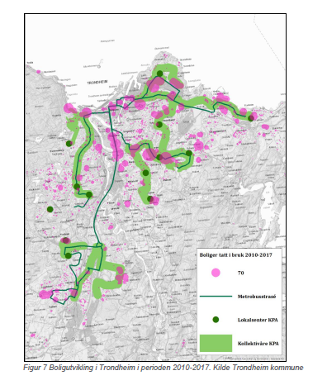
Felles indikatorer for areal
Areal
Gjennomsnittlig avstand til avtaleområdets større sentra/store kollektivknutepunkter. Fra boliger og besøks-/arbeidsplassintensive arbeidsplasser. Utvikling fra referanseåret. Kilde: GIS/kommunene
Begrunnelse:
Indikatoren «måler» hvordan befolkningens og arbeidsplassenes tyngdepunkt flytter seg inn mot eller bort fra sentrum i kommunen.
Avstand til sentre kan forklare både hvor mye man reiser og hvilke transportmidler som benyttes.

Slide 19
Felles indikatorer for parkering
Tilgang til arbeidsplassparkering. Kilde: RVU
Antall offentlig tilgjengelige parkeringsplasser i sentrum. Kilde: tellinger/kommunene
Antall parkeringsplasser som tillates ved nye besøks- og arbeidsplassintensive virksomheter i ulike områder. Kilde: parkeringsnorm/kommunene

